Slide 1
Algoritmos de Búsqueda
Resolviendo el Sokoban
Axel Fratoni
Fernán Oviedo
Gastón Rodríguez
Julián Antonielli

Slide 2
Sokoban

Slide 3
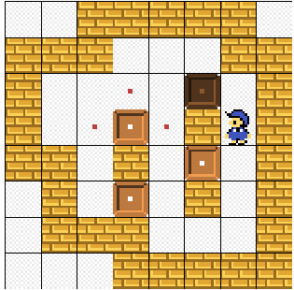
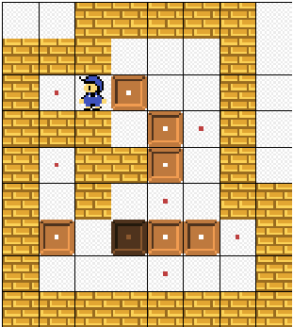
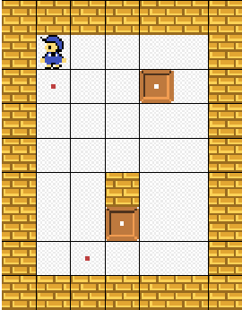
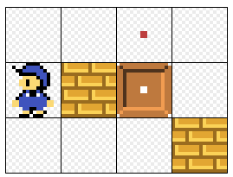
Tableros elegidos

Slide 4
Reglas
Mover caja en (1,3) hacia arriba.
Mover caja en (1,3) hacia abajo.
Las reglas que moverían la caja hacia la izquierda o la derecha se descartan.

Slide 5
Heurísticas
Cajas posicionadas:
Calcula el costo en base a la cantidad de cajas que no están posicionada sobre una meta.
Suma de distancias:
Calcula el costo en base a la suma de la distancia de Manhattan entre cada caja y su meta más cercana.

Slide 6
Cajas posicionadas
h(g) = 3

Slide 7
Suma de distancias
h(g) = 5

Slide 8
Resultados
Nivel 2
Nivel 3
Nivel 4

Slide 9
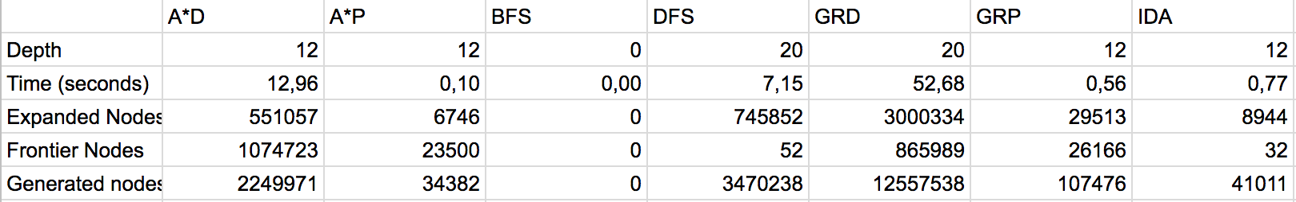
Nivel 2

Slide 10
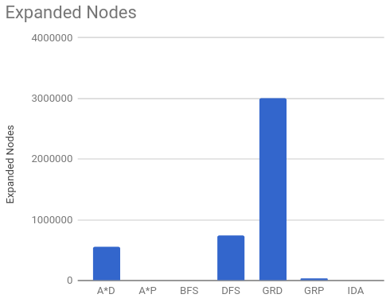
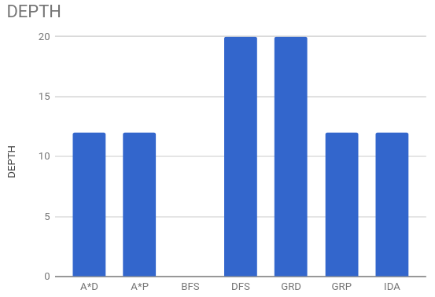
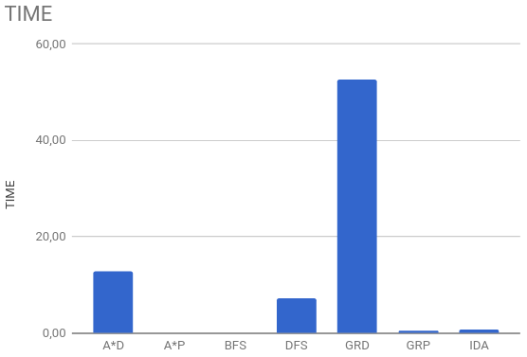
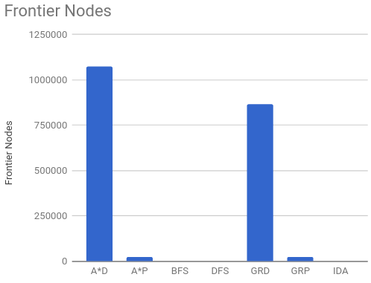
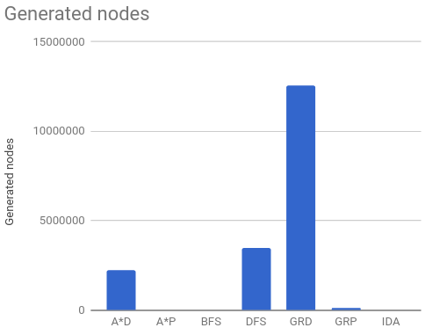
Nivel 2

Slide 11
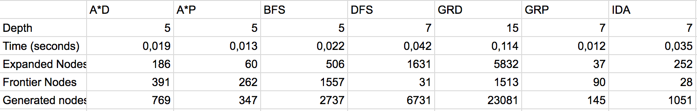
Nivel 3

Slide 12
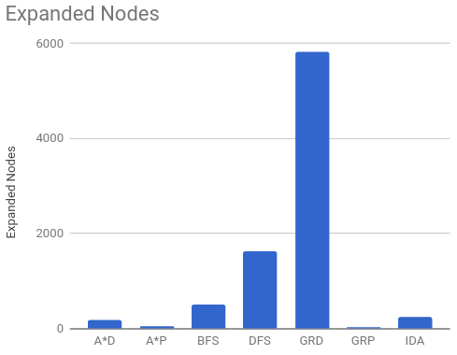
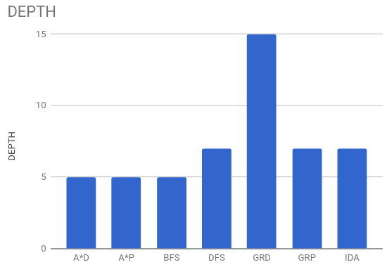
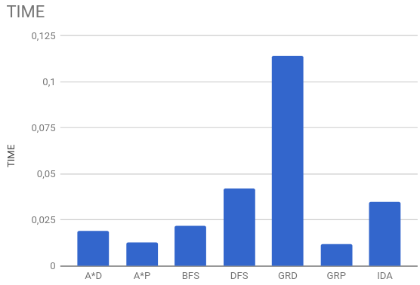
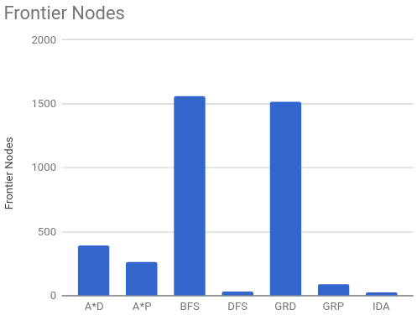
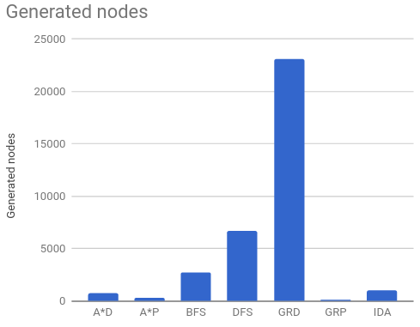
Nivel 3

Slide 13
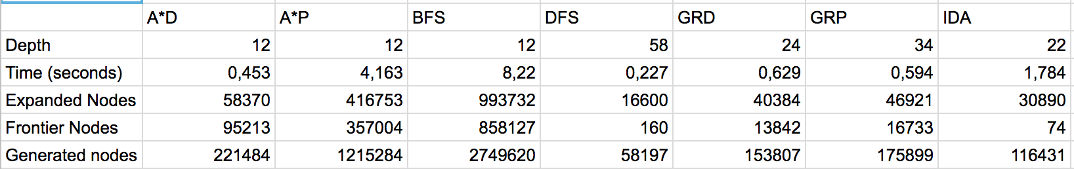
Nivel 4

Slide 14
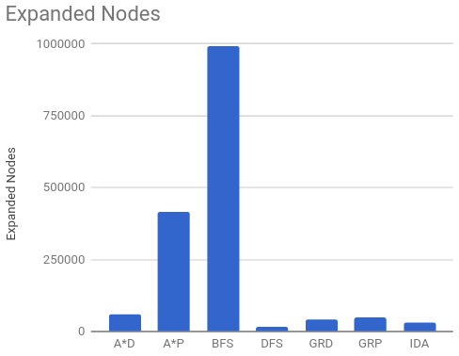
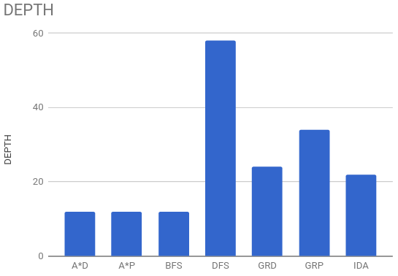
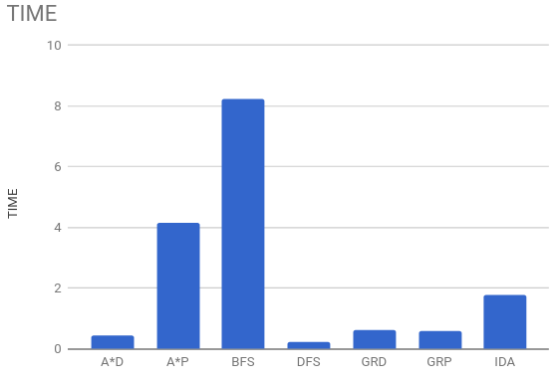
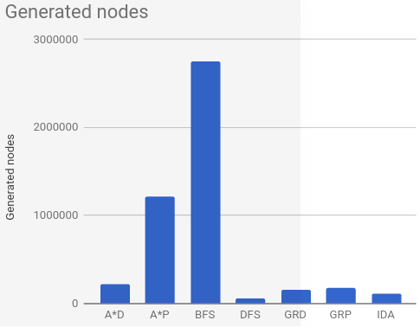
Nivel 4

Slide 15
Conclusiones
A estrella resultó ser el mejor algoritmo de búsqueda para este problema.
Se observó que una mala heurística puede dañar los resultados de la búsqueda.

